Slide 1

স্বাগতম

Slide 2
শিক্ষক পরিচিতি
মোঃ মহব্বত আলী
সহকারী শিক্ষক
পাথুরিয়া উচ্চ বিদ্যালয়,
সদর, জয়পুরহাট।
আইডি নং-২০

Slide 3
পাঠ পরিচিতি
শ্রেণিঃ ৭ম
বিষয়ঃ কৃষি শিক্ষা
আজকের পাঠঃ সেচ পদ্ধতি
সময়ঃ ৫০মিনিট

Slide 4
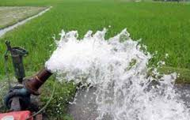
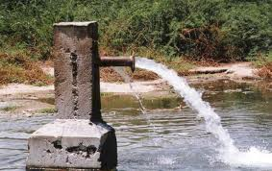
গভীর নলকূপ
গভীর নলকূপ

Slide 5



আজকের পাঠ
সেচ পদ্ধতি

Slide 6
শিখন ফল
এ পাঠ শেষে শিক্ষার্থীরা-
সেচ কি তা বলতে পারবে।
সেচ পদ্ধতির নাম উল্লেখ করতে পারবে।
প্লাবন সেচ ও নালা সেচ পদ্ধতির পার্থক্য বলতে পারবে।

Slide 7
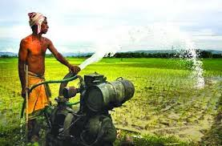
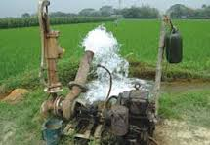
সেচ পদ্ধতি

Slide 8
একক কাজঃ(৩মিনিট)
সেচ কি ?
উঃ কৃত্রিম উপায়ে পানি সরবরাহ করাকে সেচ বলে।

Slide 9
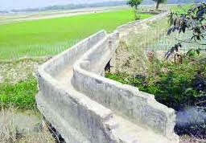
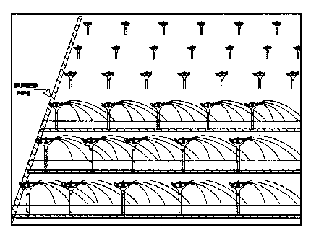
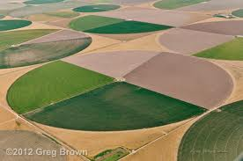
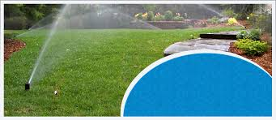
প্লাবন সেচ
নালা সেচ
বর্ডার সেচ
বৃত্তাকার সেচ
ফোয়ারা সেচ

Slide 10
জোড়ায় কাজঃ (৫ মিনিট)
সেচ পদ্ধতির নাম উল্লেখ কর ?
উঃ
১। প্লাবন সেচ ২। নালা সেচ ৩। বর্ডার সেচ
৪। বৃত্তাকার সেচ ও ৫। ফোয়ারা সেচ

Slide 11
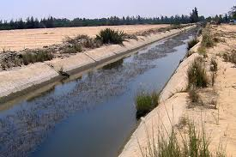
প্লাবন সেচ
নালা সেচ

Slide 12
দলীয় কাজ সময় ৭ মিনিট
প্লাবন সেচ ও নালা সেচ পদ্ধতির পার্থক্য উল্লেখ কর।
উত্তর :
প্লাবন সেচ
নালা সেচ
১। অল্প সময়ে অধিক জমিতে
সেচ দেওয়া যাওয়া ।
২।জমির মধ্যে নালার দরকার হয়
না ।
৩। সমতল জমির জন্যেও প্লাবন
সেচ কার্যকর ।
৪। শ্রম ও সময় কম লাগে ।
১।সেচের পানি নিয়ন্ত্রণ সহজ
হয় ।
২। জলাবদ্ধতার ভয় থাকে না ।
৩। সমস্ত জমি সমান ভাবে
ভেজানো যায়।
৪। পানির অপচয় কম হবে ।

Slide 13
মূল্যায়নঃ(3 মিনিট)
১। বৃত্তাকার সেচ পদ্ধতি কোন ক্ষেত্রে প্রযোজ্য ?
ক) মাঠ ফসল খ) সব্জি বাগান
গ) ফল বাগান ঘ) চা বাগান
২। ফোয়ারা পদ্ধতিতে সেচ দেওয়া –
i. বীজ তলায় ii. শাক-সব্জির ক্ষেতে
iii. বহুবর্ষী ফল গাছ
নিচের কোনটি সঠিক ?
ক. i. খ. ii.
গ. i ও ii. ঘ. ii.ও iii.

Slide 14
বাড়ির কাজ
তোমার এলাকায় কোন কোন সেচ পদ্ধতি ব্যবহার করে তা বর্ণনা কর ।

Slide 15

ধ ন্য বা দ

